Slide 1

Web应用和JSP
讲师：李刚

Slide 2
本次要点
B/S结构和C/S结构简介
JSP简介
JSP的技术原理
JSP页面的工作原理
JSP页面和服务器是否需要安装JVM

Slide 3
B/S结构和C/S结构简介
B/S结构：请求/响应架构
C/S结构：客户端/服务器架构
区别：
  收集用户输入数据的方式不一样；
  状态是不连续的。请求/响应的架构只有当客户端发出请求时，服务器才可生成响应，服务器无法主动更新客户端状态；
  生成显示时，服务器只能生成HTML标签，有浏览器根据HTML标签显示。

Slide 4
构建Web应用
<webDemo>——这是Web应用名
|－WEB-INF
| |－classes
| |－lib
| |－web.xml
|－<a.jsp>——这里存放任意多个JSP页面、HTML页面等。

Slide 5
Web应用描述符
位于WEB-INF/的web.xml
负责管理如下内容：
  配置JSP。
  配置和管理Servlet。
  配置和管理Listener。
  配置和管理Filter。
  配置标签库。
  配置JSP属性。

Slide 6
JSP简介
JSP是Java Server Page的缩写，是Servlet的简化。它是由Sun公司提出 的，并由许多公司参与制定的一种动态网页标准。其主要特点是在HTML页面中加入Java代码片段，或者使用各种JSP标签，包括使用用户标签，构成JSP网页。
自Java EE标准出现以后，人们逐渐认识到使用JSP充当过多的角色是不合适的。因此，JSP慢慢发展成单一的表现层技术，不现承担业务逻辑组件及持久层组件的责任。

Slide 7
JSP示范
<!-- 表明这为一个JSP页面 -->
<%@ page contentType="text/html; charset=gb2312" language="java" %>
<!DOCTYPE HTML PUBLIC "-//W3C//DTD HTML 4.0 Transitional//EN">
<HTML>
<HEAD>
<TITLE>第二个JSP页面</TITLE>
</HEAD>
<BODY>
<!-- 下面是Java脚本 -->
<%for(int i = 0 ; i < 7; i++)
{
out.println("<font size='" + i + "'>");
%>
疯狂Java训练营(Wild Java Camp)</font>
<br>
<%}%>
</BODY>
</HTML>

Slide 8
JSP的技术原理
JSP是Servlet的一种特殊形式，每个JSP页面就是一个Servlet实例。JSP页面由系统编译成Servlet， Servlet再负责响应用户请求。
使用JSP时，其实还是使用Servlet，因为Web应用中的每个JSP页面都会由Servlet容器生成对应的Servlet。

Slide 9
JSP页面的工作原理
JSP文件必须在JSP服务器内运行。
JSP文件必须生成Servlet才能执行。
每个JSP页面的第一个访问者速度很慢，因为必须等待JSP编译成Servlet。
JSP页面的访问者无须安装任何客户端，甚至不需要可以运行 Java的运行 环境，因JSP页面输送到客户端的是标准HTML页面。

Slide 10
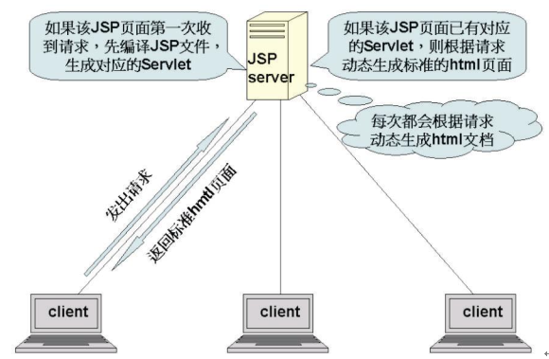
JSP原理示意图

Slide 11
客户端是否需要安装JVM
访问JSP页面，客户端不需要安装JVM。
服务器需要安装JVM，而且JSP页面只能在对应的容器中才能提供服务。

